Slide 1
Instalación de Prometheus y Grafana
Integración con
Stock Quest
Proceso realizado en Windows 11
De la descarga al dashboard operativo
Prometheus 3.13.4 y Grafana OSS 13.2.4
Stock Quest / Instalación / 01
Notes:
0:00–0:25. En esta presentación explico cómo realizamos la instalación de Prometheus y Grafana y cómo los conectamos con Stock Quest. Usamos paquetes nativos de Windows y PowerShell. El resultado es una monitorización local de los tres servicios Java. Las capturas pertenecen al proceso realizado. Capturas: documento del usuario «grafana -prometheus.docx».

Slide 2
Preparación del equipo
Entorno
Puertos comprobados
Windows 11 de 64 bits
PowerShell
Stock Quest con tres servicios Java
PostgreSQL local activo
9090 Prometheus
3000 Grafana
14630 / 14620 / 14610
Servicios Java integrados
Herramientas fuera del repositorio: C:\StockQuestTools
Stock Quest / Instalación / 02
Notes:
0:25–1:00. Antes de descargar comprobamos espacio y puertos. El equipo utiliza Windows 11 Home y binarios amd64. Los puertos 3000 y 9090 estaban libres. Mantuvimos las herramientas en una carpeta externa al repositorio y las configuraciones del proyecto en observability. Para los servicios Java ya teníamos JDK 21 y PostgreSQL. Java no es un requisito para los binarios nativos de Prometheus o Grafana. Datos del entorno aportados durante la instalación.

Slide 3
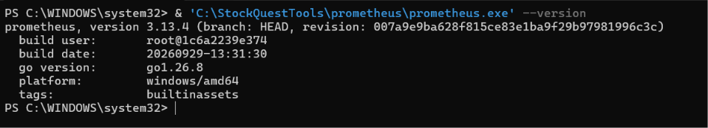
Descarga y extracción de Prometheus
1. Descarga oficial
2. Extracción local
Versión LTS 3.13.4
Windows / amd64 / ZIP
C:\StockQuestTools\prometheus
Binario: prometheus.exe
Comprobación inicial: prometheus.exe --version
Stock Quest / Instalación / 03
Notes:
1:00–1:40. Entramos a https://prometheus.io/download/, seleccionamos la versión LTS para Windows amd64 y extraímos el ZIP. El ejecutable quedó en C:\StockQuestTools\prometheus\prometheus.exe. En PowerShell comprobamos la versión con & "C:\StockQuestTools\prometheus\prometheus.exe" --version. El paquete es portable: no usamos un instalador MSI ni registramos un servicio Windows. Capturas: documento del usuario «grafana -prometheus.docx». Referencia: https://prometheus.io/download/

Slide 4
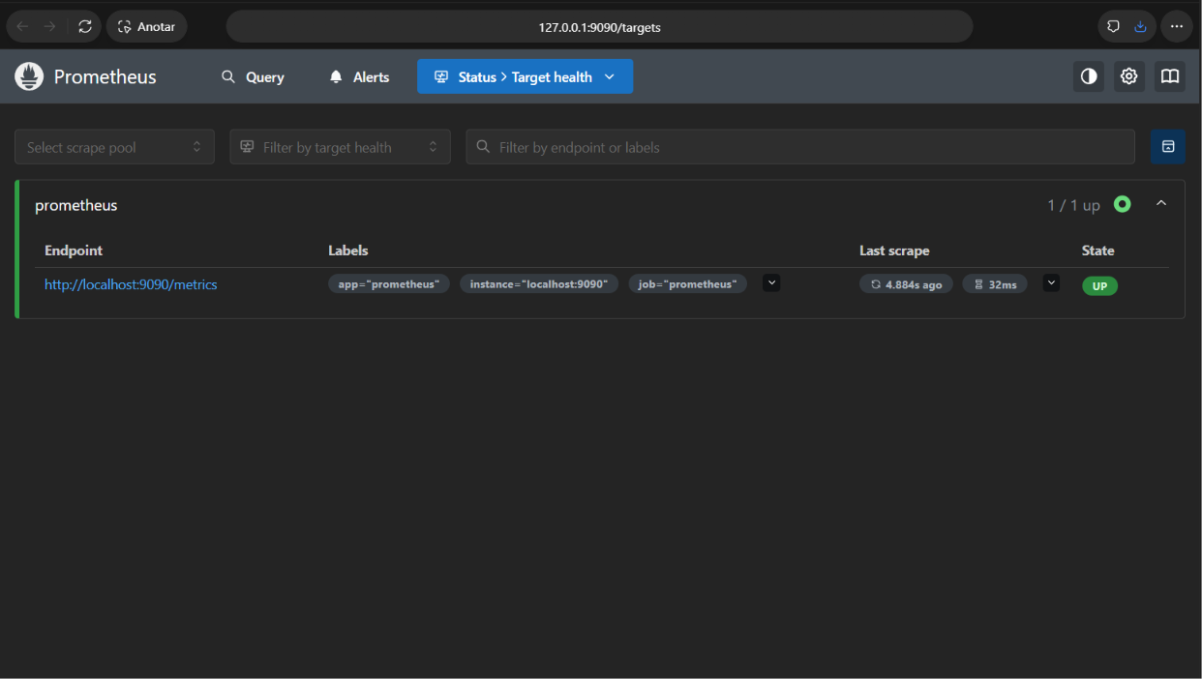
Validación y primer arranque
Configuración válida
Validamos prometheus.yml
con promtool.
Iniciamos en 127.0.0.1:9090.
Comprobamos el objetivo
prometheus en estado UP.
Retención local: 2 días / 256 MB
Stock Quest / Instalación / 04
Notes:
1:40–2:20. Desde C:\StockQuestTools\prometheus ejecutamos .\promtool.exe check config .\prometheus.yml. Una vez validada la configuración iniciamos .\prometheus.exe --config.file=prometheus.yml --web.listen-address=127.0.0.1:9090 --storage.tsdb.path=.\data --storage.tsdb.retention.time=2d --storage.tsdb.retention.size=256MB. Abrimos http://127.0.0.1:9090/targets. Primero solo aparecía Prometheus monitorizándose a sí mismo. Esto todavía no conectaba los servicios de Stock Quest. La retención limita datos históricos y es apropiada para este ensayo, no un dimensionamiento de producción. Capturas: documento del usuario «grafana -prometheus.docx».

Slide 5
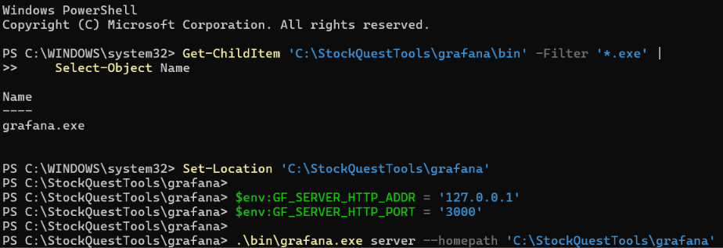
Descarga y arranque de Grafana OSS
Paquete nativo de Windows
Descargamos Grafana OSS 13.2.4 y extraímos el paquete.
Carpeta: C:\StockQuestTools\grafana
Conservamos bin, conf y public en esa ubicación.
Acceso local
127.0.0.1:3000
Usuario inicial: admin
Cambio de contraseña
Stock Quest / Instalación / 05
Notes:
2:20–3:05. Desde https://grafana.com/grafana/download elegimos Grafana OSS y Windows, usando el paquete comprimido. El enlace decía zip, pero el paquete mostrado terminaba en tar.gz. Lo importante fue extraer su contenido completo. No necesitamos registrarnos en Grafana Cloud. En PowerShell fijamos $env:GF_SERVER_HTTP_ADDR="127.0.0.1" y $env:GF_SERVER_HTTP_PORT="3000", y ejecutamos .\bin\grafana.exe server --homepath "C:\StockQuestTools\grafana". Entramos a http://127.0.0.1:3000 con las credenciales iniciales admin/admin y cambiamos la contraseña. Mantuvimos la consola abierta durante el uso manual. Capturas: documento del usuario «grafana -prometheus.docx». Referencia: https://grafana.com/docs/grafana/latest/setup-grafana/installation/windows/

Slide 6
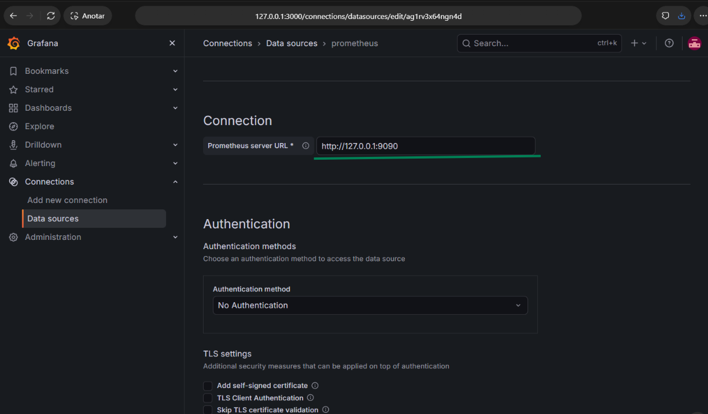
Conexión de Grafana con Prometheus
Fuente de datos
Connections
Add new connection
Prometheus
Add new data source
URL: 127.0.0.1:9090
No authentication
Save & test
Stock Quest / Instalación / 06
Notes:
3:05–3:45. En Grafana abrimos Connections, Add new connection, seleccionamos Prometheus y agregamos la fuente. La URL completa fue http://127.0.0.1:9090 y usamos No authentication para esta conexión local. Save & test devolvió Successfully queried the Prometheus API. La ausencia de autenticación se refiere al Prometheus local, no elimina el login de Grafana ni autoriza esta configuración para Internet. El nombre de la fuente puede elegirse libremente y debe seleccionarse al importar el dashboard. Capturas: documento del usuario «grafana -prometheus.docx». Referencia: https://grafana.com/docs/grafana/latest/datasources/prometheus/configure/

Slide 7
Instrumentación de los servicios Java
Dependencias por servicio
Activación y compilación
Spring Boot Actuator
Micrometer Registry Prometheus
Maven Wrapper: package
Pruebas JUnit ejecutadas
40 personas
29 aprendizaje
37 simulación
Perfil: observabilidad
Endpoint: /actuator/prometheus
Etiqueta: application
Histograma de latencia HTTP
106 pruebas sin fallos
Stock Quest / Instalación / 07
Notes:
3:45–4:40. Grafana y Prometheus no bastan para medir la aplicación. Añadimos spring-boot-starter-actuator y micrometer-registry-prometheus a los tres pom.xml. Creamos application-observabilidad.properties, con exposición health,prometheus, etiqueta application y percentiles-histogram.http.server.requests=true. El perfil obliga a escuchar en loopback. Compilamos con Maven Wrapper package sin saltar pruebas: 40 en personas, 29 en aprendizaje y 37 en simulación, todas aprobadas. En PowerShell establecimos $env:SPRING_PROFILES_ACTIVE="observabilidad" antes de iniciar el supervisor completamente. Verificamos HTTP 200 y jvm_memory_used_bytes en los tres endpoints. Estas 106 no incluyen las IT PostgreSQL ni sustituyen una regresión global. Fuente: cambios y salidas Maven del proyecto. Referencia: https://docs.spring.io/spring-boot/3.5/reference/actuator/metrics.html

Slide 8
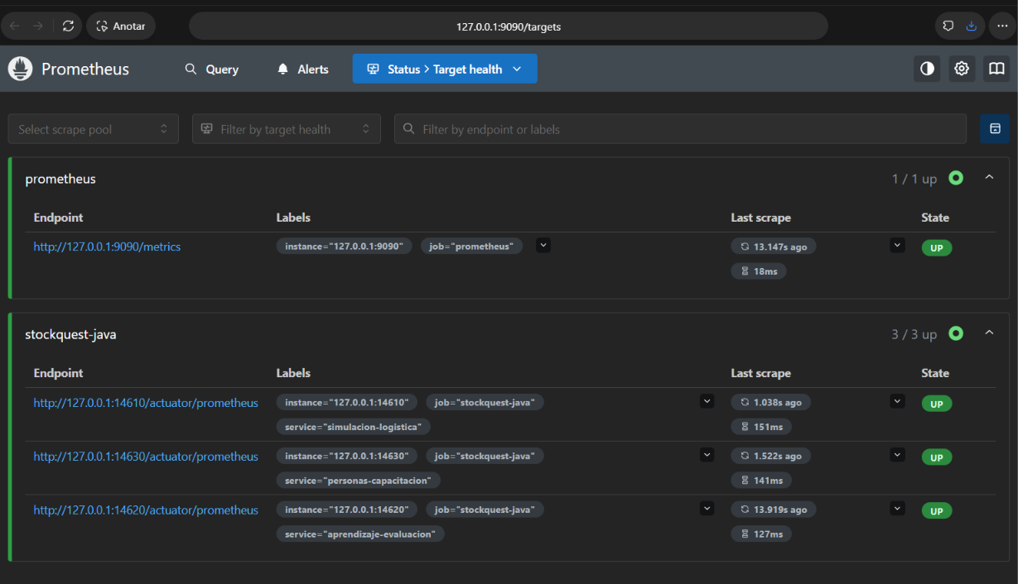
Objetivos de Stock Quest en Prometheus
prometheus-local.yml
Job: stockquest-java
Consulta cada 15 segundos
14630 Personas
14620 Aprendizaje
14610 Simulación
Validamos el YAML y
reiniciamos Prometheus
con esta configuración.
Stock Quest / Instalación / 08
Notes:
4:40–5:20. Creamos observability/prometheus-local.yml con el job stockquest-java, metrics_path /actuator/prometheus y los tres puertos integrados, no los puertos legacy. Promtool validó el YAML. Detuvimos el Prometheus anterior con Ctrl+C y lo iniciamos con --config.file apuntando al archivo del repositorio. Los tres objetivos aparecieron UP, además del propio Prometheus. Cada objetivo tiene una etiqueta service para distinguirlo en las gráficas. UP significa éxito de la recolección, no garantiza todos los flujos de negocio. Capturas: documento del usuario «grafana -prometheus.docx». Fuente: observability/prometheus-local.yml.

Slide 9
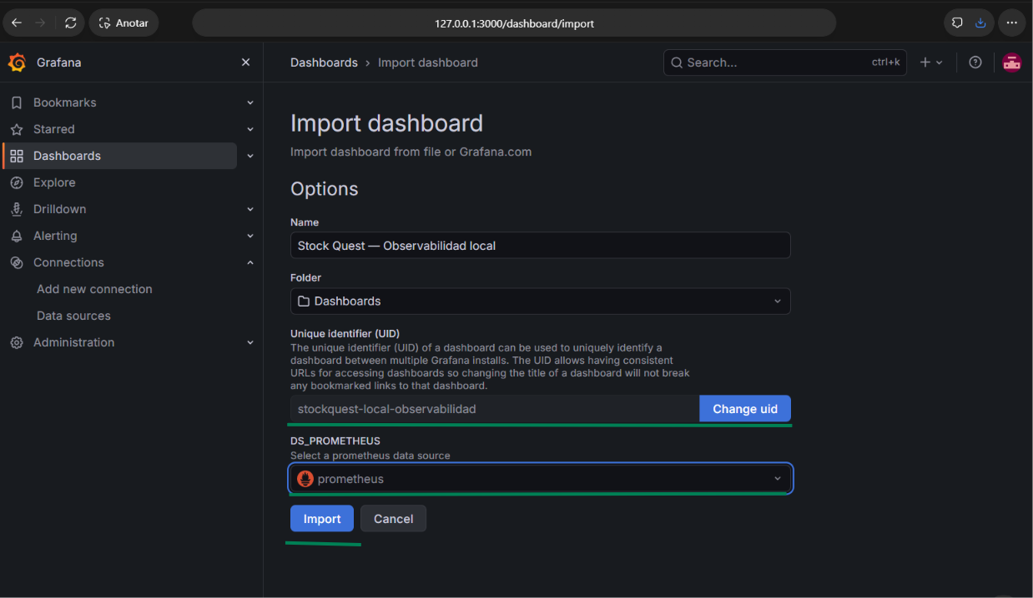
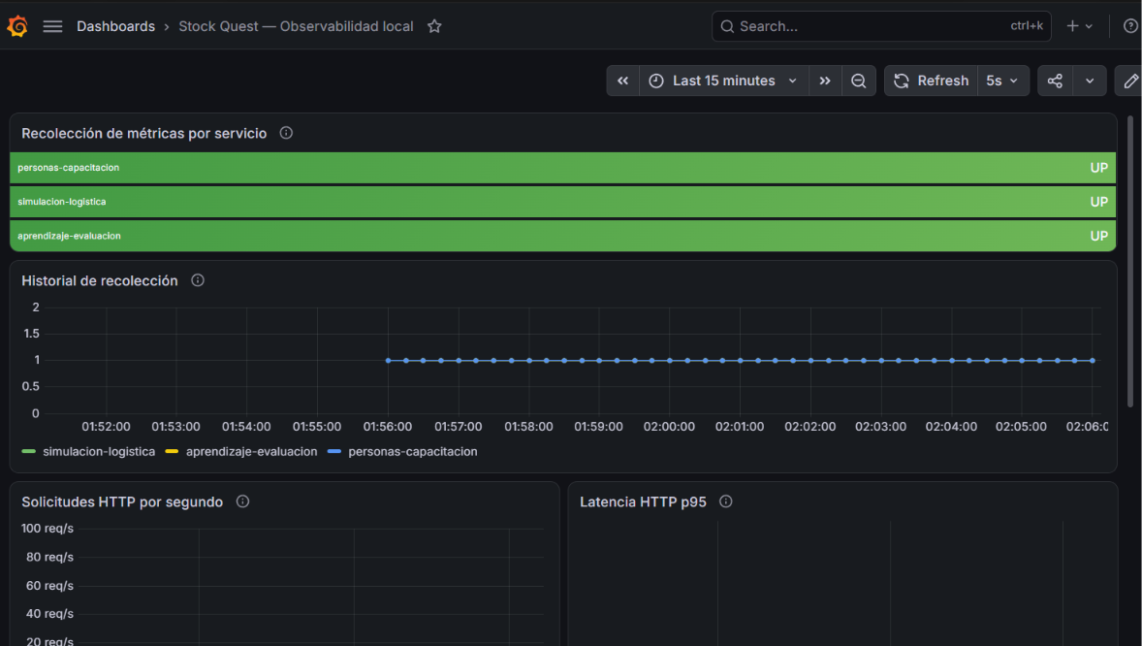
Importación del dashboard del proyecto
Dashboards / New / Import
Archivo: stockquest-dashboard.json
Fuente: el Prometheus configurado
Stock Quest / Instalación / 09
Notes:
5:20–6:00. En Grafana abrimos Dashboards, New, Import y cargamos observability/stockquest-dashboard.json. En DS_PROMETHEUS elegimos nuestra fuente y pulsamos Import. El dashboard resultante contiene ocho paneles: estado e historial de recolección, solicitudes por segundo, p95, 5xx, heap, CPU y conexiones activas. Usamos Last 15 minutes y refresh 5s. La consulta de Prometheus mantiene su intervalo de 15 segundos, aunque la pantalla refresque cada cinco. Capturas: documento del usuario «grafana -prometheus.docx». Fuente: observability/stockquest-dashboard.json.

Slide 10
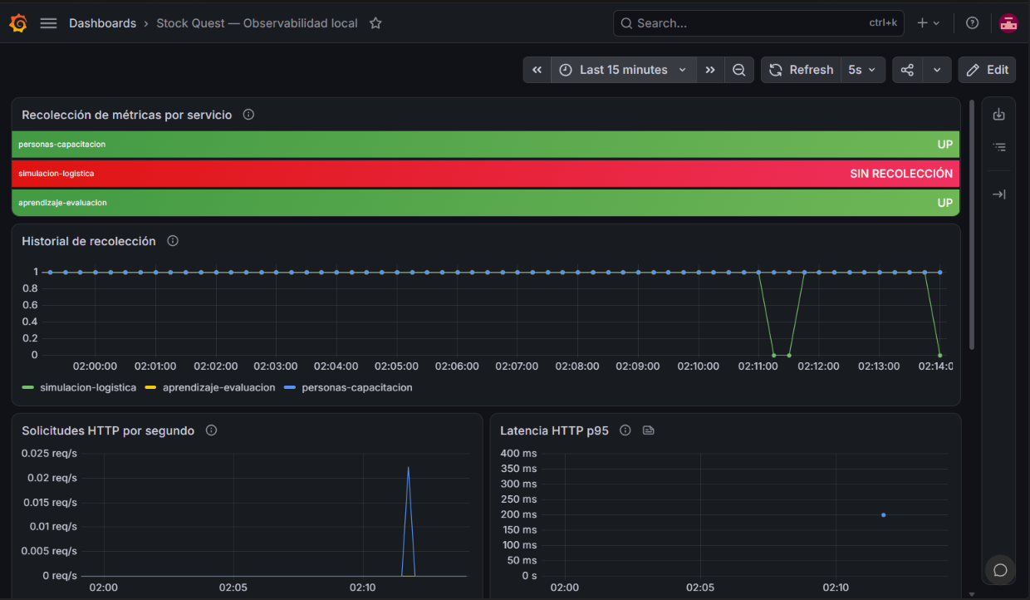
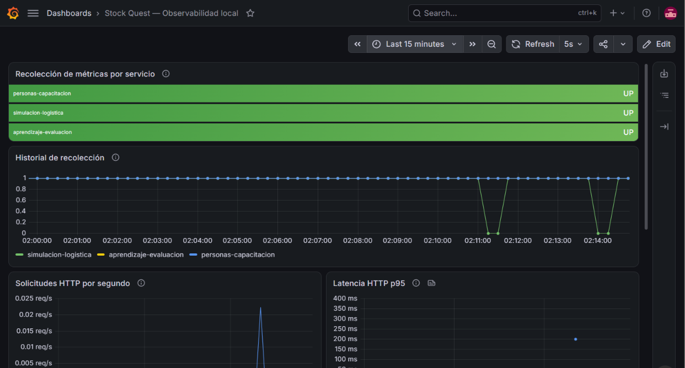
Validación final de la integración
Caída de simulación
Recuperación
Dos ensayos PASS: caída registrada y readiness recuperado
Stock Quest / Instalación / 10
Notes:
6:00–7:00. Para validar la instalación integrada ejecutamos scripts/demo-observability.ps1. El script exige los tres UP, valida el proceso de simulación, lo detiene y espera up=0 mientras los otros dos conservan up=1. Tras nuestra confirmación reinicia simulación, comprueba /health/ready y espera los tres UP. Los dos informes del ensayo registran PASS. Las capturas muestran la caída y la recuperación. La integración local quedó demostrada. Las alertas automáticas, la operación continua y la certificación de disponibilidad de producción siguen pendientes. Si hay tiempo, cambiar al navegador y repetir el ensayo mediante la guía práctica ya entregada. Capturas: documento del usuario «grafana -prometheus.docx». Evidencia: .stockquest-local/observability/demo-0ce8716d121b4dc4affeef9c9c37585c.json y demo-b6f1aa81de9348149fede4346d09900a.json.

